Slide 1

Муниципальное бюджетное дошкольное образовательное учреждение «Алексеевский детский сад №6 «Пчелка» Алексеевского муниципального района Республики Татарстан
РАБОЧАЯ ТЕТРАДЬ
«ПРАВИЛА ДОРОЖНОГО ДВИЖЕНИЯ ОТ А до Я»
(формирование основ безопасного поведения на дорогах для детей старшей группы (5-6 лет))
Автор-разработчик: Ермилова Светлана Александровна, воспитатель первой квалификационной категории

Slide 2





УСЛОВНЫЕ ОБОЗНАЧЕНИЯ
 | Раскрасить, используя цветными карандаши
 | Отметить карандашом, используя знак «галочка»
 | Нарисовать цветными карандашами
 | Напиши или обведи с помощью карандаша или ручки
 | Составь схему, используя стрелки
 | Запомни

Slide 3

Тема 1. Звук и буква «А»
Развивающая речевая среда. Формирование словаря. | Отгадай загадку. Проверь себя, нажав на значок рупора. Чтобы я тебя повез, Не давай ты мне овес. Напои меня бензином И проверь мотор и шины. Вот тогда, вздымая пыль, Нас помчит... А_ _ _ _ _ _ _ _ _
 | На какой звук начинается слово «Автомобиль»? К какому виду транспорта относятся легковые автомобили?

Slide 4
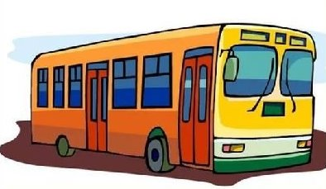
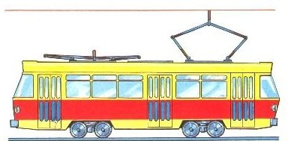
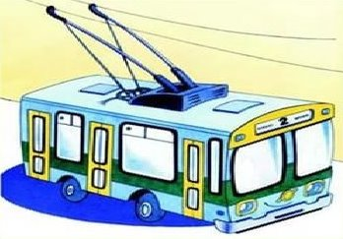
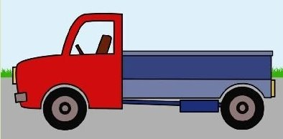
Тема 1. Звук и буква «А»
Звуковая культура речи | Назови только те предметы, в названии которых есть звук «А». Проверь себя, нажав значок рупора. Определи место звука «А» в словах (в начале, в середине, в конце)

Slide 5

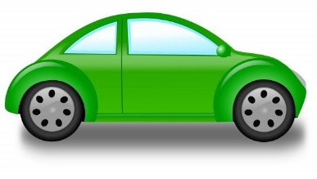
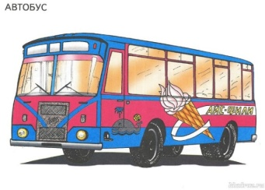


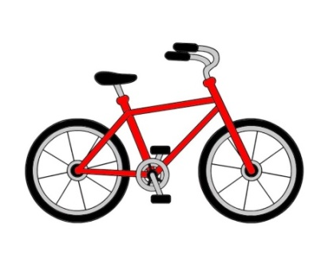
Тема 1. Звук и буква «А»
Грамматический строй речи | Закончите предложения. В качестве ответа используйте слова, изображенные на картинке. Турист поедет на …, а туристы …

Slide 6
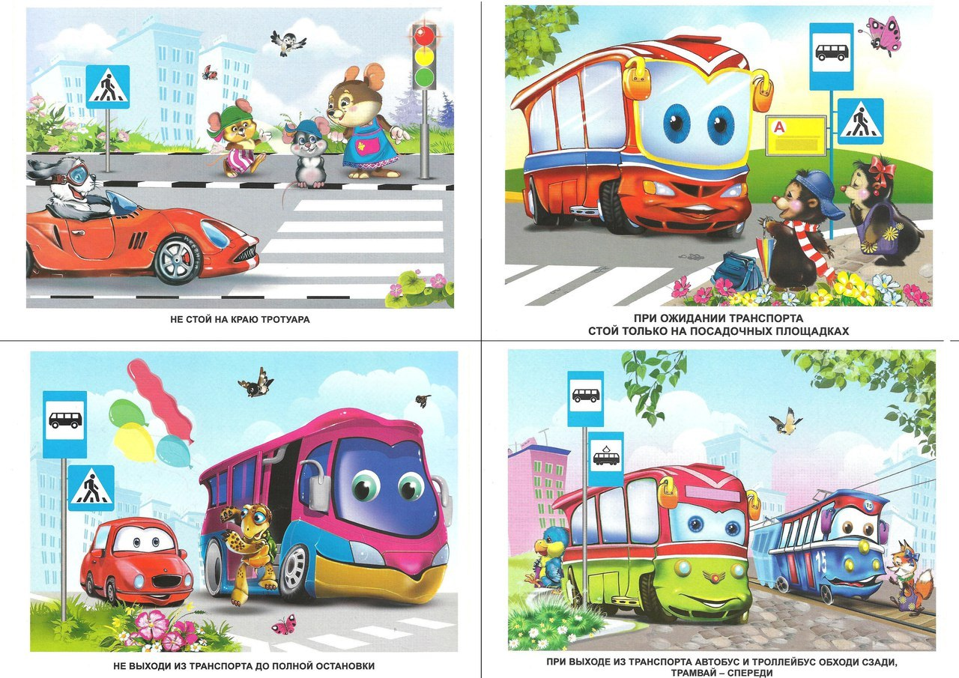
Тема 1. Звук и буква «А»
Связная речь | Рассмотри картинку. Расскажи, что ты видишь? Составь предложения по картинке.

Slide 7
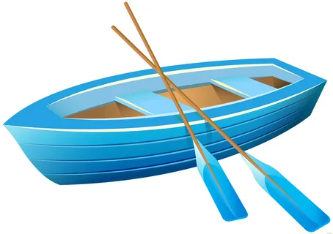
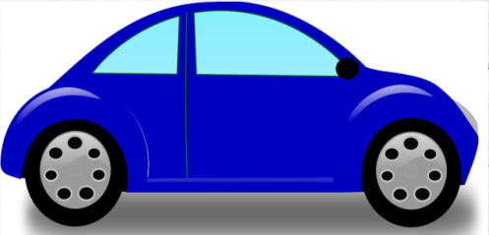
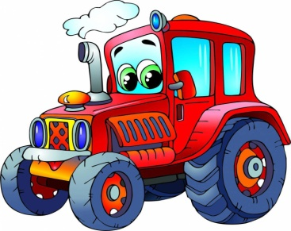
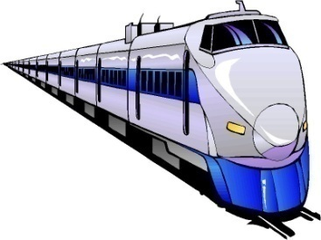
Тема 1. Звук и буква «А»
Проверь себя? | Напиши букву «А» в соответствующем месте в прямоугольнике (в начале, середине, в конце). Назови вид транспорта. А
А
А
А
А

Slide 8
Тема 2. Звук и буква «О»
Развивающая речевая среда. Формирование словаря. | Отгадай загадку. Проверь себя, нажав на значок рупора. В этом месте, как ни странно, Ждут чего-то постоянно. Кто-то сидя, Кто-то стоя... Что за место здесь такое? О_ _ _ _ _ _ _ _

Slide 9
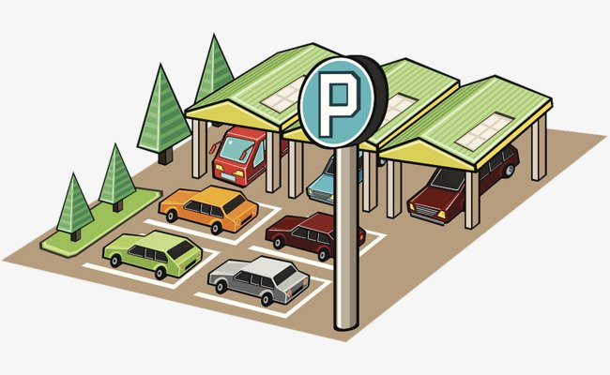
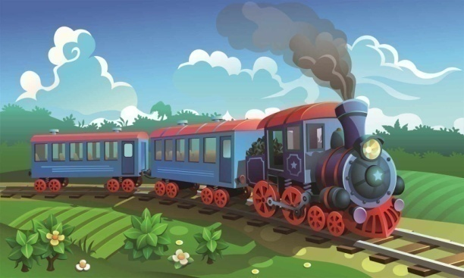
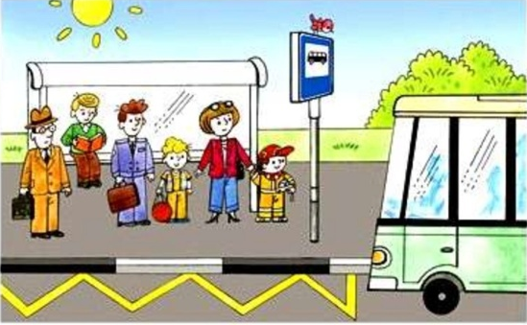
Тема 2. Звук и буква «О»
Звуковая культура речи | Нарисуй красный квадрат в прямоугольнике на том месте, где слышится звук «О» (в начале, в середине, в конце)

Slide 10
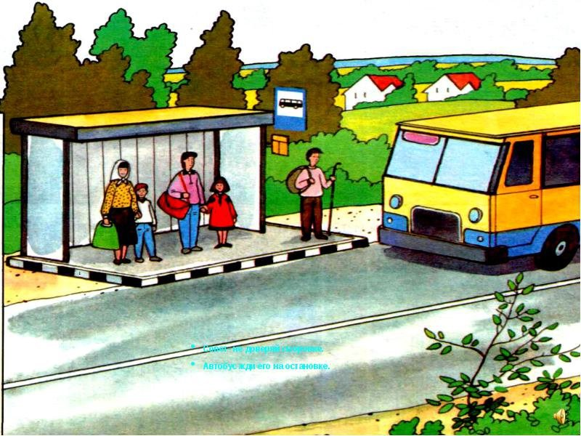
Тема 2. Звук и буква «О»
Грамматический строй речи | Посмотри на картинку. Скажи, что ты видишь на ней. Составь предложение по картинке.

Slide 11
Тема 2. Звук и буква «О»
Связная речь | Выучи стихотворение. Покатилось колесо, — Посмотрите! Буква «О»! Солнца круг над головой — Улыбнулся буквой «О»! И в окошечке луна! Если круглая она …

Slide 12
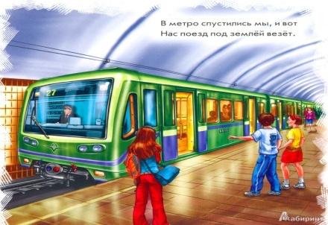
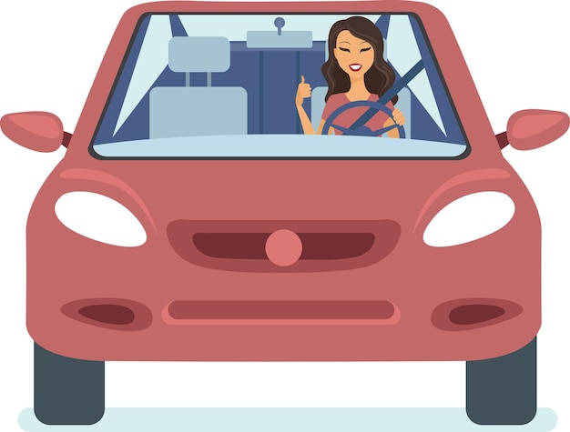
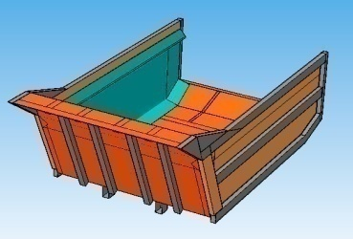
Тема 2. Звук и буква «О»
Проверь себя? | Соедини стрелкой схему слова с предметом, к которому она подходит. (Окно – с прямоугольником, где буква «О» в начале и в конце; метро – с прямоугольником, где буква «О» в конце; кузов – с прямоугольником, где буква «О» в середине).

Slide 13
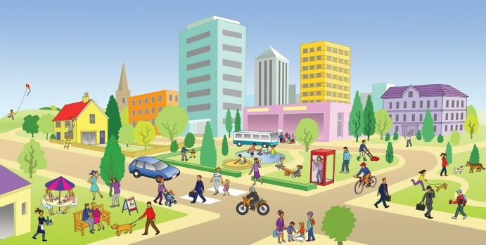
Тема 3. Звук и буква «У»
Развивающая речевая среда. Формирование словаря. | Отгадай загадку. Проверь себя, нажав на значок рупора. Дома стоят, Друг на друга глядят. Пешеходы идут, Сумки несут. И автомобили, Куда-то покатили. У_ _ _ _

Slide 14






Тема 3. Звук и буква «У»
Звуковая культура речи | Отметь галочкой дорожные знаки, в названии которых есть звук «У».
V
V

Slide 15
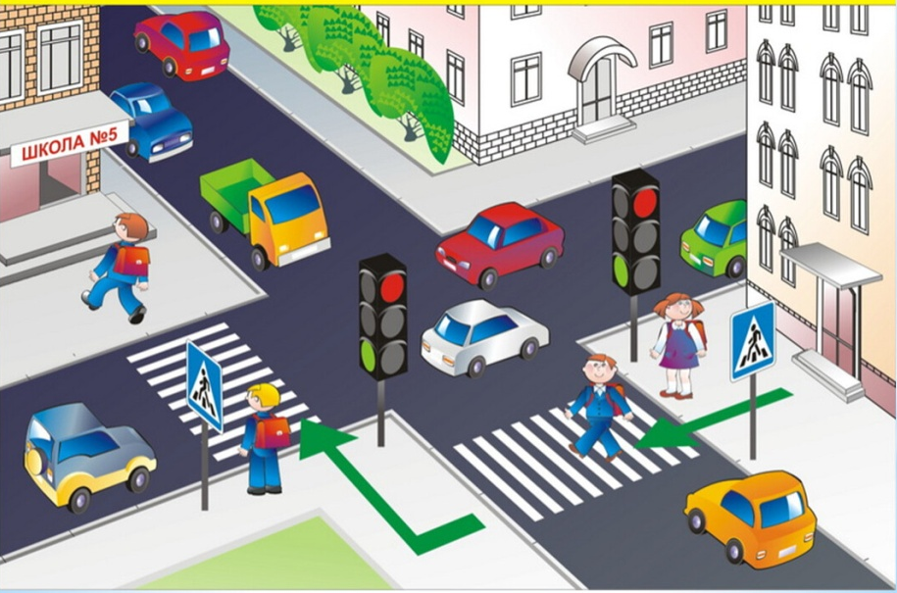
Тема 3. Звук и буква «У»
Связная речь | Рассмотри картинку. Составь словосочетания.

Slide 16

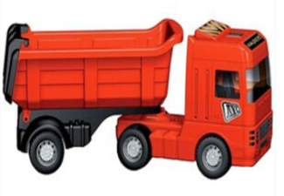
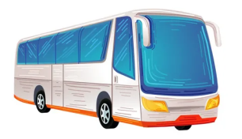
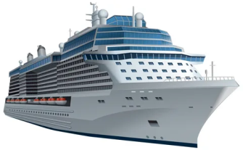
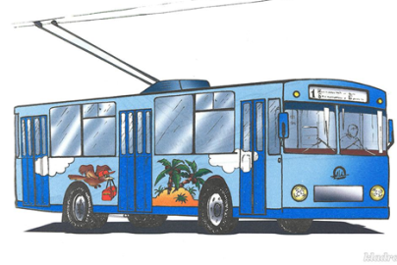
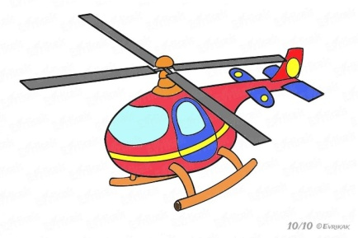
Тема 3. Звук и буква «У»
Проверь себя? | Проведи линии к букве «У» от предметов, в названии которых есть звук «У». (Грузовик, троллейбус, автобус, вертолет, теплоход). Назови виды транспорта

Slide 17

Тема 4. Звук и буква «Ы»
Развивающая речевая среда. Формирование словаря. | Отгадай загадку. Проверь себя, нажав на значок рупора. Буква та служить готова, Только не в начале слова. Не найдёте в книгах вы. Слов с начальной буквой… Ы

Slide 18
Тема 4. Звук и буква «Ы»
Звуковая культура речи | Повторите чистоговорки. Определите чистоговорку, где нарушаются правила дорожного движения. Ты-ты-ты, ты-ты-ты – в небе летят самолеты. Ны-ны-ны, ны-ны-ны – по дороге едут машины. Сы-сы-сы, сы-сы-сы – остановились автобусы. Ры-ры-ры, ры-ры-ры – в трамвае едут пассажиры. Ды-ды-ды, ды-ды-ды – по дороге идут пешеходы. Ры-ры-ры, ры-ры-ры - съеду я с горы.

Slide 19

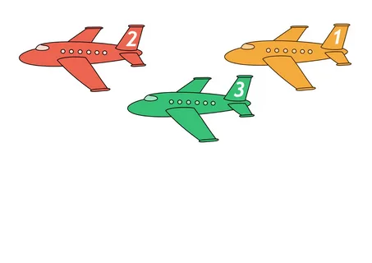

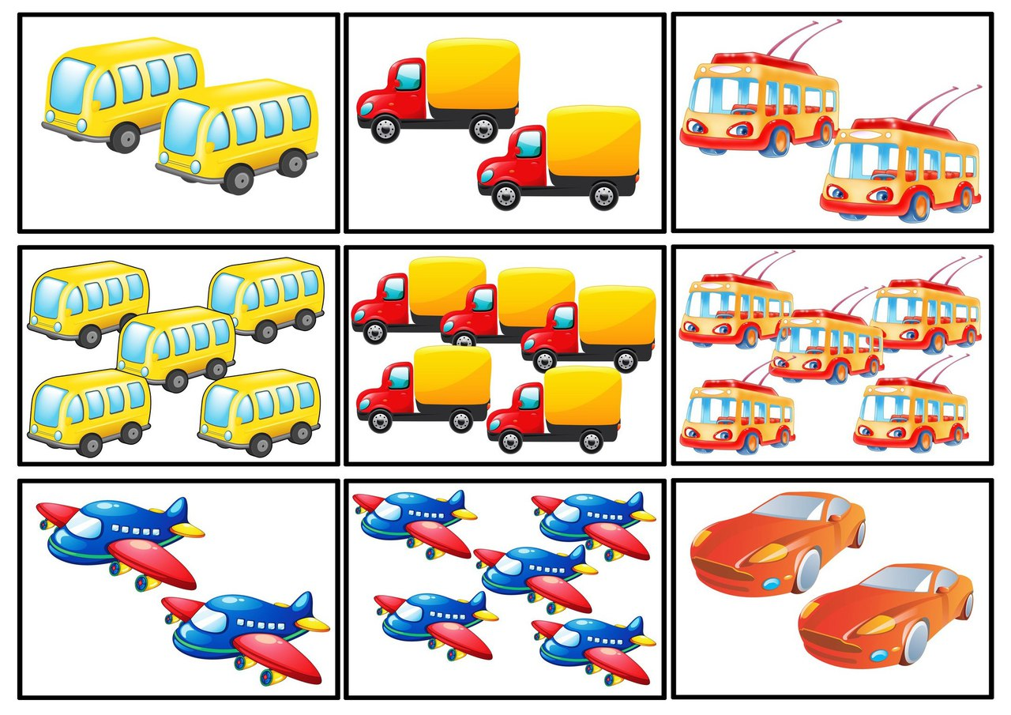
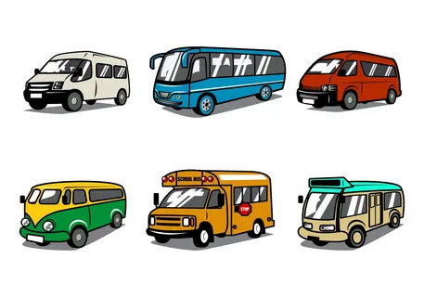
Тема 4. Звук и буква «Ы»
Грамматический строй речи | Назови пассажирский транспорт в единственном и множественном числе. Соедини картинки с соответствующим транспортом в единственном и множественном числах.

Slide 20
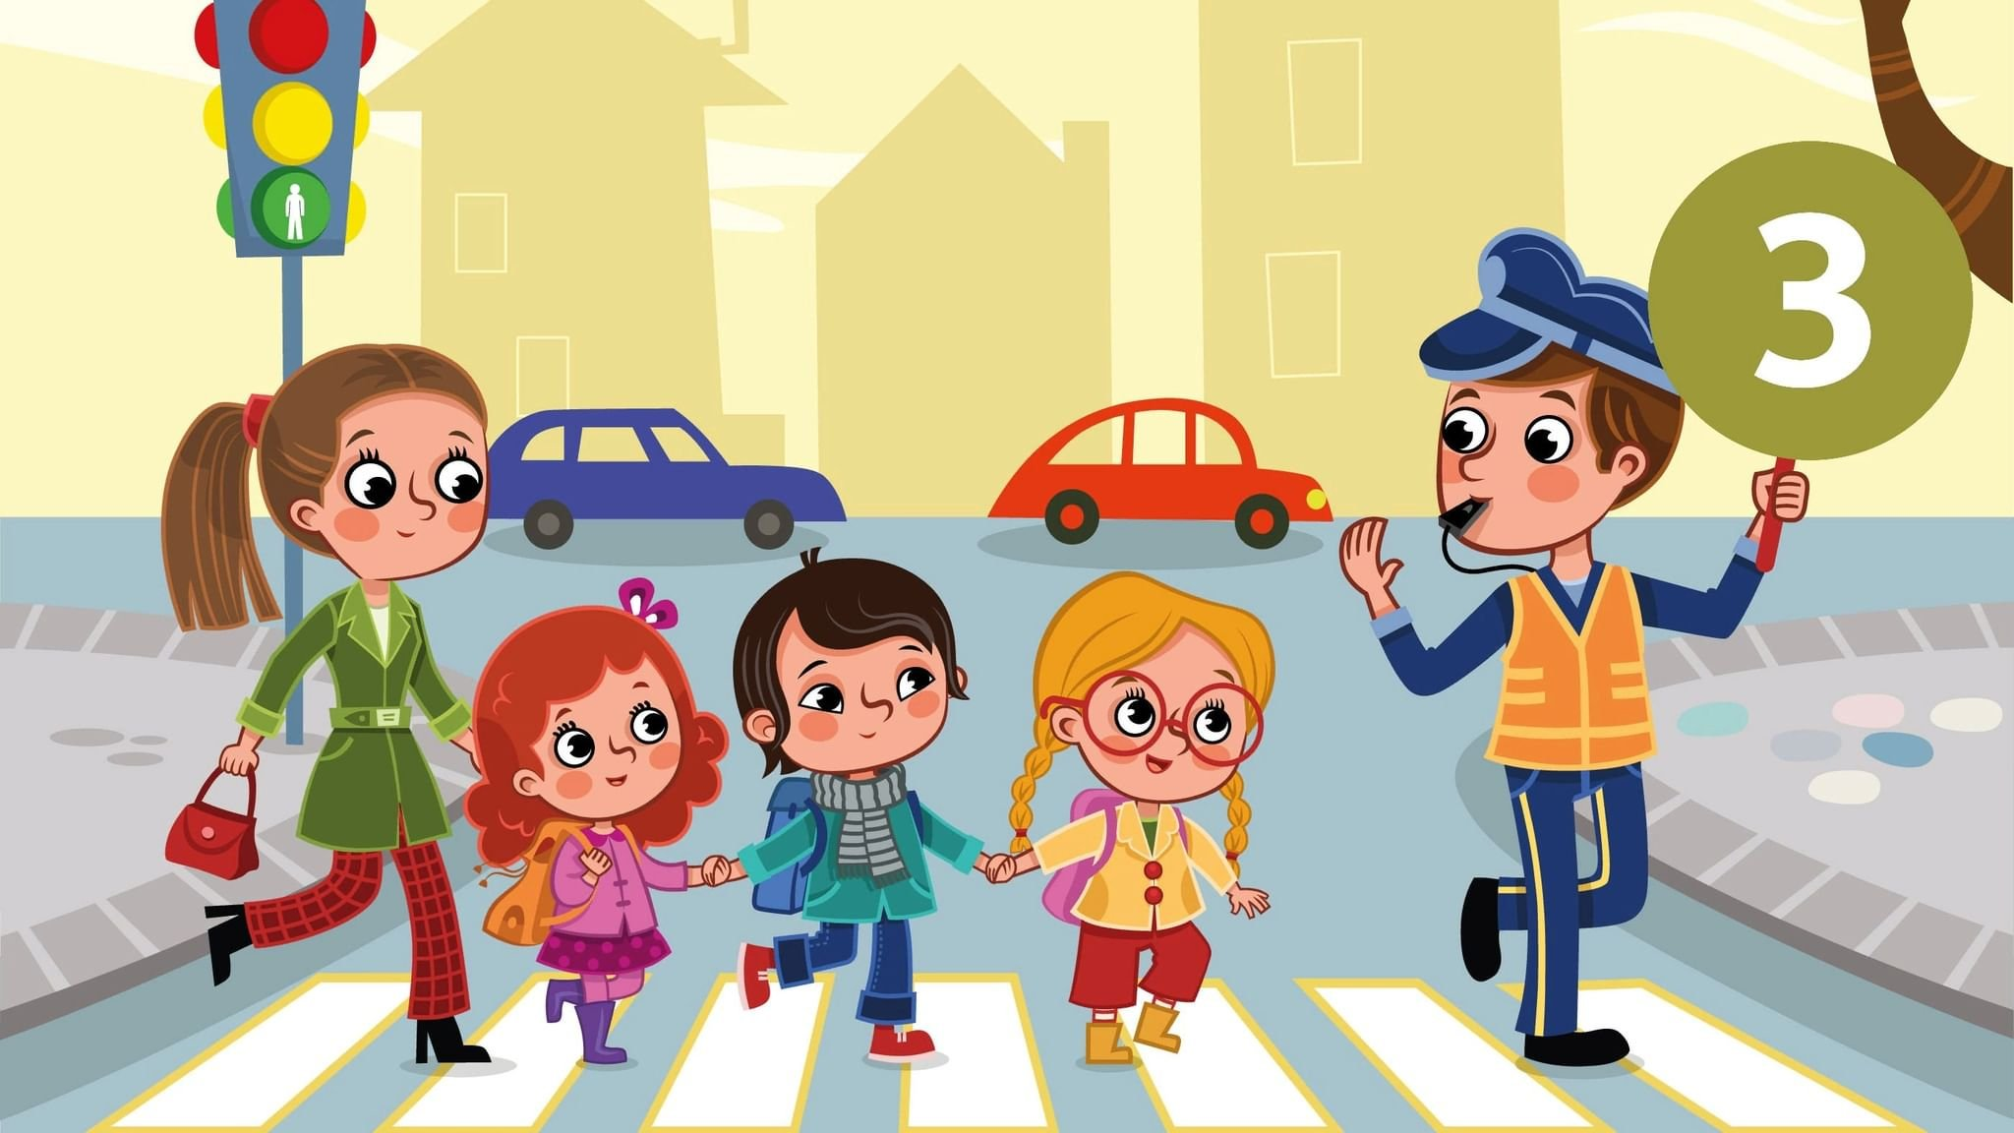
Тема 4. Звук и буква «Ы»
Связная речь | Рассмотрите картинку. Составь по ней предложения.

Slide 21
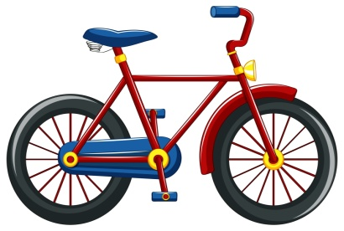


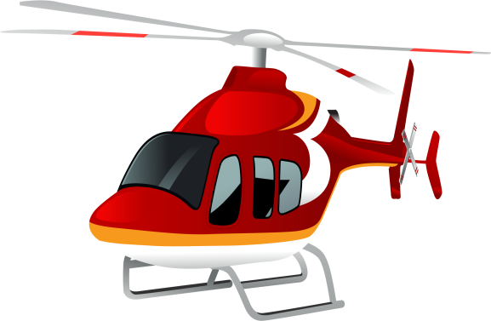
Тема 4. Звук и буква «Ы»
Проверь себя? | Рассмотри предметы на рисунках, назовите их. Составьте слова, с изображенными на картинке предметами добавляя в окончание звук «Ы».

Slide 22
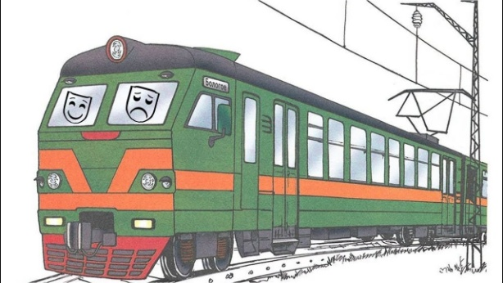
Тема 5. Звук и буква «Э»
Развивающая речевая среда. Формирование словаря. | Отгадай загадку. Проверь себя, нажав на значок рупора. Поезд на электрической железной дороге. Э_ _ _ _ _ _ _ _ _

Slide 23

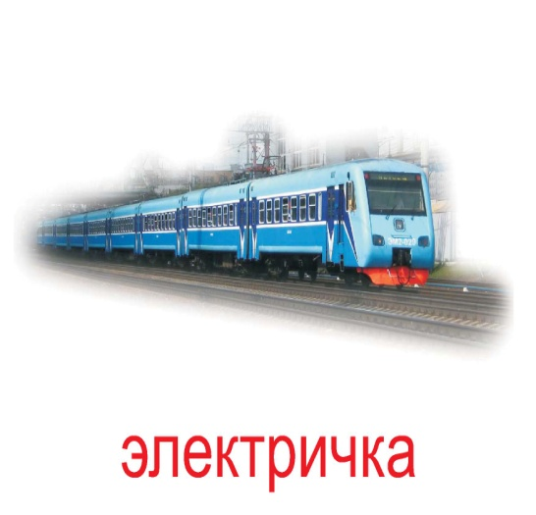
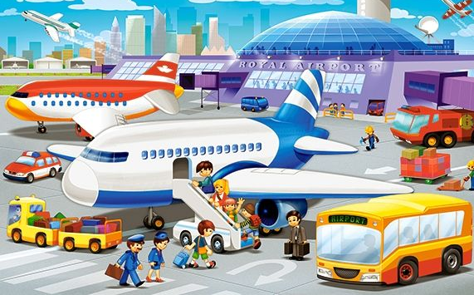
Тема 5. Звук и буква «Э»
Звуковая культура речи | Назови первый звук в словах «Электричка», «Экскаватор»? Где слышится звук «Э» в слове «аэродром»? (В середине). Нарисуй в прямоугольнике под каждым предметом красный квадрат в месте, где слышится звук «Э».

Slide 24
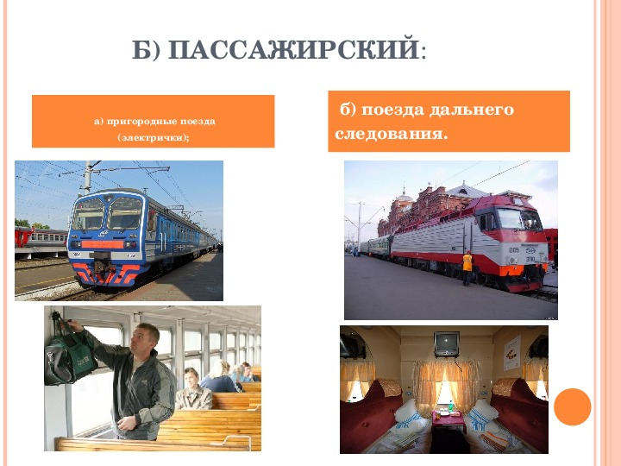
Тема 5. Звук и буква «Э»
Грамматический строй речи | Рассмотри рисунки, это электричка, она очень похожа на поезд. Чем они похожи? Чем отличаются? Каким общим словом мы можем назвать этот транспорт? (железнодорожный транспорт).

Slide 25
Тема 5. Звук и буква «Э»
Связная речь | Прочитайте стихотворение. Расскажите, о чем идет речь? Электричка, электричка мчится, словно в небе птичка, То как ястреб застывает на перроне отдыхает, То как ласточка стремится, чтобы с графика не сбиться, Мимо станции мелькают, на перроне люди тают, Стук колес, тук-тук, тук-тук, убаюкивает звук, А внутри народ толпится, утомленные все лица, Кто сидит, а кто стоит, тамбур весь битком забит.

Slide 26

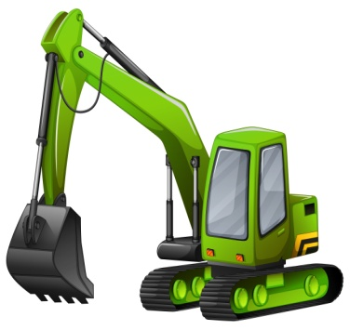
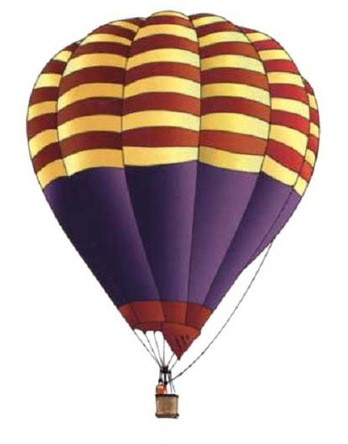
Тема 5. Звук и буква «Э»
Проверь себя? | Проведи линии к букве «Э» от предметов, в названии которых есть звук «Э». (Экскаватор, Вертолет, Аэростат). Назови виды транспорта

Slide 27
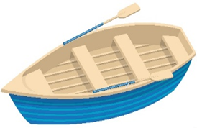
Тема 6. Звук и буква «Л»
Развивающая речевая среда. Формирование словаря. | Отгадай загадку. Проверь себя, нажав на значок рупора. С нею плавать очень просто, Под рукою сбоку вёсла. В чём на солнечном закате Разрезаю речки скатерть? Л_ _ _ _
 | Назовите первый звук в слове лодка. К какому виду транспорта относится лодка?

Slide 28
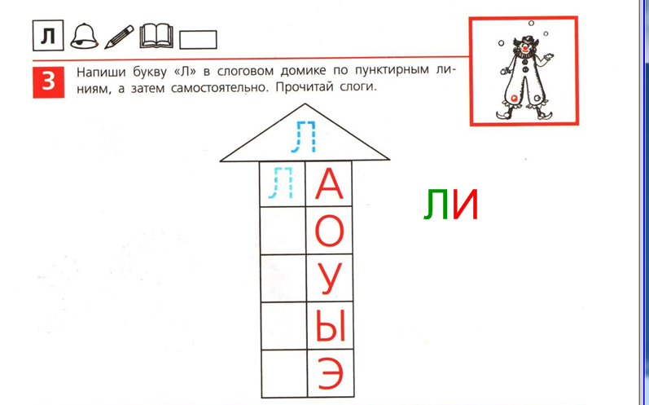
Тема 6. Звук и буква «Л»
Звуковая культура речи | Напиши букву «Л» в слоговом домике по пунктирным линиям, а затем самостоятельно. Поупражняйтесь в чтении слогов ЛА, ЛО,ЛУ,ЛЫ,ЛЭ в слоговом домике.
Л
Л
Л
Л

Slide 29
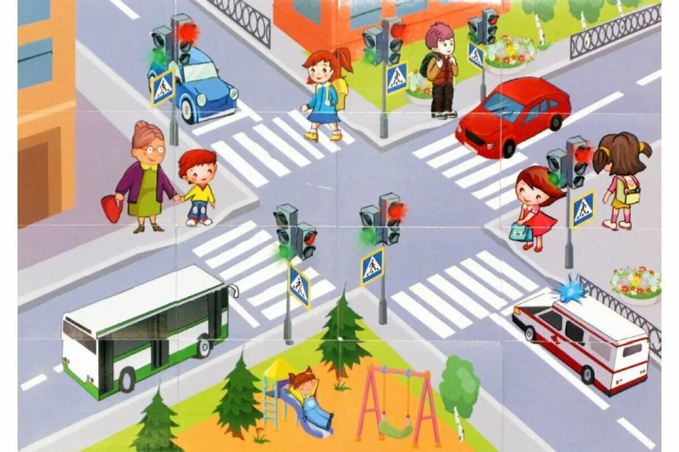
Тема 6. Звук и буква «Л»
Грамматический строй речи | Рассмотри картинку. Найди на картинке предметы, в названии которых есть звук «Л» и назови их. Составь с этими словами предложения. (Улица, автомобиль, зеленый сигнал светофора, качели, ель, портфель)

Slide 30
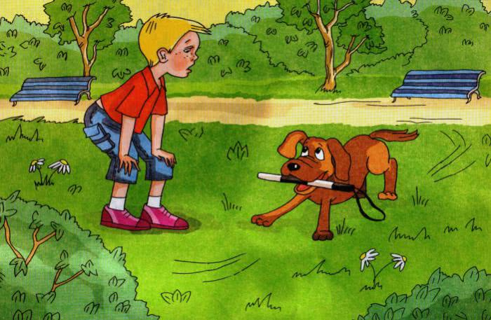
Тема 6. Звук и буква «Л»
Связная речь | Прочитайте рассказ «Полосатая палка» и назовите слова, в которых встречается звук «Л». Владик гулял с Полканом и постоянно кидал ему палку. Полкан не хотел носить палку. Тогда Владик сам стал бегать за палкой. Он вставал на колени, зубами поднимал палку с земли и нёс её Полкану. Да, учёба шла тяжело! Как-то Владик закинул палку особенно далеко. Полкана долго не было видно. Наконец Владик заметил, что Полкан несёт в зубах палку. Хозяин довольно заулыбался. Когда Полкан подошёл ближе, Влад увидел в его пасти … полосатый жезл! Ответьте на вопросы. Чей жезл принес Полкан? (Сотрудника ДПС, регулировщика дорожного движения). Для чего нужен жезл?

Slide 31
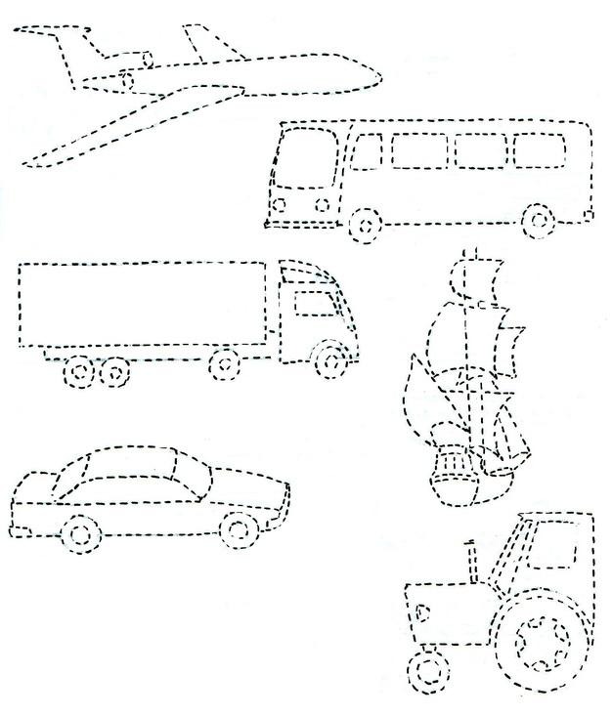
Тема 6. Звук и буква «Л»
Проверь себя? | Рассмотри транспорт. Что изображено на картинках. Раскрась карандашами тот транспорт, в названии которого есть звук «Л»

Slide 32
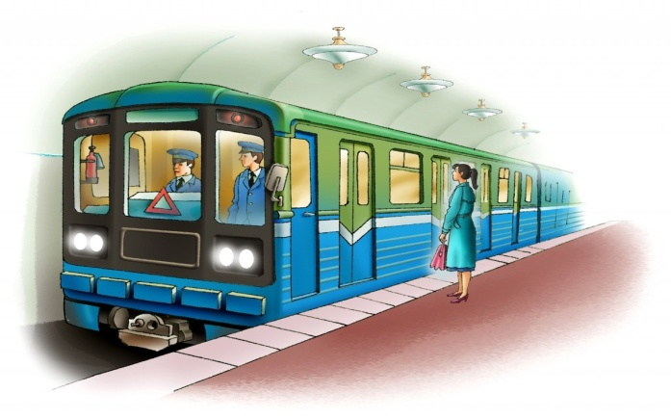
Тема 7. Звук и буква «М»
Развивающая речевая среда. Формирование словаря. | Отгадай загадку. Проверь себя, нажав на значок рупора. Голубые поезда под землею мчатся, Помогают горожанам всюду добираться. М_ _ _ _

Slide 33


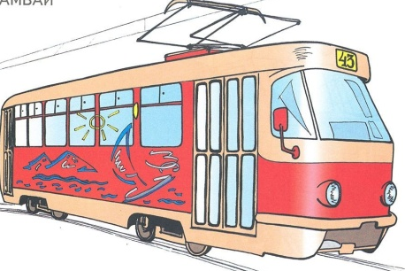
Тема 7. Звук и буква «М»
Звуковая культура речи | Определи место звука «М» в названии каждого предмета и нарисуй синий квадрат в прямоугольнике в соответствующем месте.

Slide 34
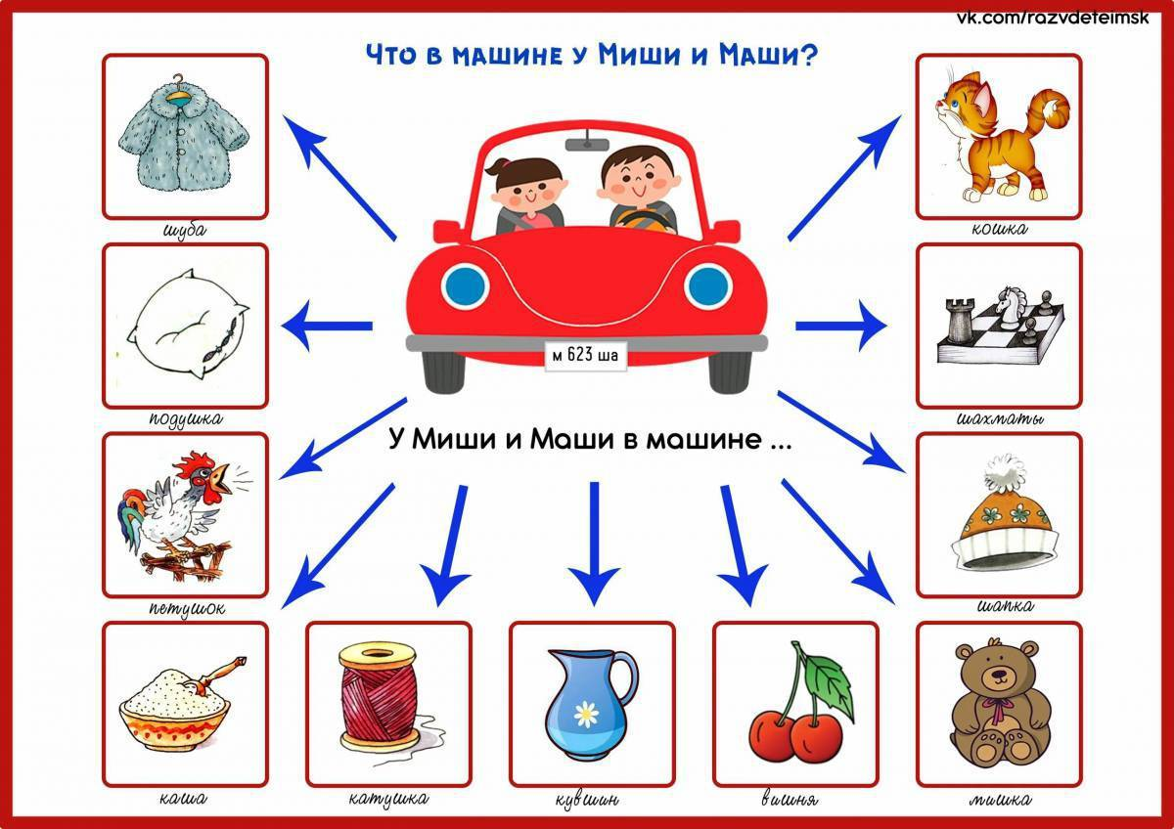
Тема 7. Звук и буква «М»
Грамматический строй речи | Внимательно посмотри на картинку. Расскажи, что ты видишь? Используя названия предметов в красных квадратиках, продолжи предложение «У Миши и Маши в машине…»

Slide 35
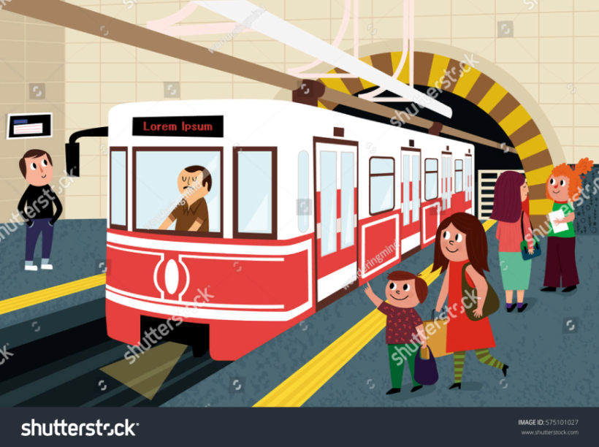
Тема 7. Звук и буква «М»
Связная речь | Расскажи, к какому виду транспорта относится метро? Составь рассказ по картинке.

Slide 36
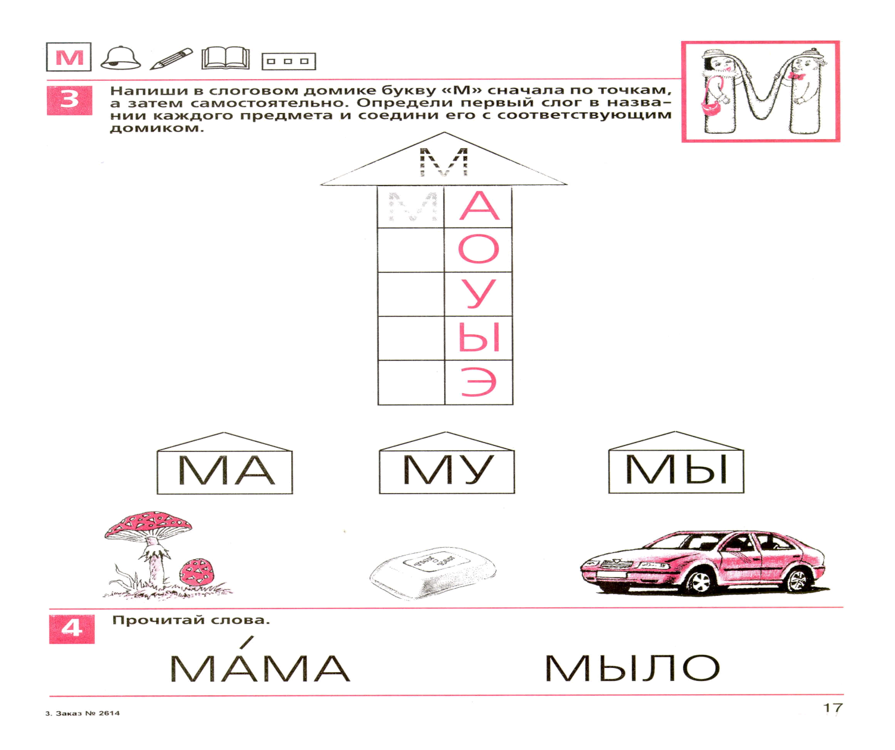

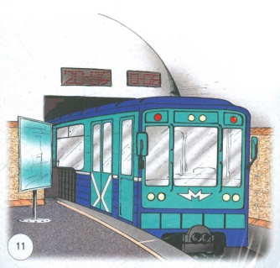
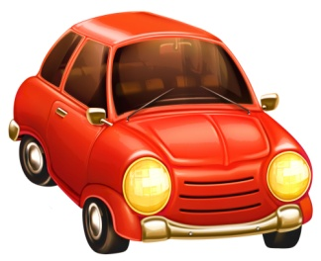
Тема 7. Звук и буква «М»
Проверь себя? | Напиши в слоговом домике букву «М» сначала по пунктирным линиям, а затем самостоятельно. Какой вид транспорта изображен на картинках? Определи первый слог в названии каждого предмета

Slide 37

Тема 8. Звук и буква «Н»
Развивающая речевая среда. Формирование словаря. | Отгадай загадку. Проверь себя, нажав на значок рупора. Интересная картина: Вот автобус, вот машина, Едет самосвал большой, Вот идет трамвай с дугой, Там маршрутка, здесь такси: Подвести ты попроси. Н_ _ _ _ _ _ _ Т_ _ _ _ _ _ _ _

Slide 38

Тема 8. Звук и буква «Н»
Звуковая культура речи | Напишите букву «Н» в слоговом домике сначала по пунктирным линиям, а затем самостоятельно. Прочитайте слоги. Соедините каждый шарик с соответствующим слогом в домике.

Slide 39

Тема 8. Звук и буква «Н»
Грамматический строй речи | Какой вид транспорта изображен на рисунке? На какие группы делится наземный транспорт? Составьте, предложения используя картинки на рисунке.

Slide 40







Тема 8. Звук и буква «Н»
Связная речь | Скажи чистоговорки. Найди тот транспорт, название которого ты слышишь в чистоговорках. Отметь галочкой наземный транспорт. Ай - ай - ай – мы ждём трамвай, Иль - иль - иль – вот автомобиль, Обус - обус - обус - новенький автобус, Оге - оге - оге - троллейбус едет по дороге, Вик - вик - вик – у перекрестка грузовик Си - си - си – я еду в такси. Одка – одка -одка – вот плавает лодка. Лёт – лёт - лёт – в небе летит самолет.
V
V
V
V
V
V

Slide 41

Тема 8. Звук и буква «Н»
Проверь себя? | Назовите и покажите виды наземного транспорта - автобус, бульдозер, велосипед, мотороллер, поезд, пожарная машина, полицейская машина, самосвал, такси, трактор, трамвай. Составьте предложения с предлогом «НА».(Например:«Рабочий работает на бульдозере» и т.д.)

Slide 42

Тема 9. Звук и буква «Р»
Развивающая речевая среда. Формирование словаря. | Отгадай загадку. Проверь себя, нажав на значок рупора. Кто стоит на переходе? Почему он нужен тут? Знаешь, как его зовут? Р_ _ _ _ _ _ _ _ _ _ _

Slide 43




Тема 9. Звук и буква «Р»
Звуковая культура речи | Определи место звука «Р» в названии каждого предмета и нарисуй синий квадрат в прямоугольнике в соответствующем месте. Напиши в слоговых шариках букву «Р» сначала по пунктирным линиям, а затем самостоятельно. Прочитай слоги.
Р
Р
Р
Р

Slide 44

Тема 9. Звук и буква «Р»
Грамматический строй речи | Посмотри на картинку и назови, что ты видишь на картинке? Кому разрешает движение регулировщик, а кому запрещает? Раскрась рисунок.

Slide 45
Тема 9. Звук и буква «Р»
Связная речь | Прочитайте стихотворение Н. Гончарова. «Автоинспектор». Он главный на дороге. Он важный, как директор. И смотри взглядом строгим На всех автоинспектор. А если светофор сломался, Затор с движением создался. Регулировщик всем поможет, Жезлом он маршрут проложит. Определенный код подаст, Транспорту проехать даст. Ответь на вопрос, о какой профессии рассказывается в стихотворении? С какой целью регулировщик находится на дороге?

Slide 46

Тема 9. Звук и буква «Р»
Проверь себя? | Посмотри внимательно на картинку. Кто из участников дорожного движения нарушает правила?

Slide 47

Тема 10. Звук и буква «Ю»
Развивающая речевая среда. Формирование словаря. | Отгадай загадку. Проверь себя, нажав на значок рупора. Мы всем ребятам объясняем, Как по улице ходить, Когда ее переходить, Где в хоккей играть на льду, Чтобы не попасть в беду. Ю_ _ _ И_ _ _ _ _ _ _ _ _ Д_ _ _ _ _ _ _

Slide 48

Тема 10. Звук и буква «Ю»
Звуковая культура речи | Какая буква написана на крыше домика? (Ю). Обведи по пунктирным линиям букву «Ю» и напиши ее в слоговом домике. Прочитай слоги в домике.
Ю
Ю
Ю
Ю

Slide 49


Тема 10. Звук и буква «Ю»
Грамматический строй речи | Посмотри внимательно на картинки. Расскажи, можно так делать, как делают это дети, или нельзя. Как вы думаете, опасно ли такое поведение на дороге? Запомни, что нельзя делать на проезжей части!

Slide 50
Тема 10. Звук и буква «Ю»
Связная речь | Прочитайте стихотворение. О каких правилах рассказывают юные инспекторы движения? Чтобы на проезжей части Было меньше детских бед. Всё расскажет и покажет Наш заботливый ЮИД. Идёшь ли ты в школу Идёшь ли домой. Светоотражатель всегда Должен быть с тобой. Никогда не играй с водителем в прятки И будет у тебя тогда всё в порядке. Сидишь в машине - оглянись! Возьми ремень и пристегнись! Там где зебра-переход, Знает каждый пешеход. Правил много, но без них не работает ЮИД.

Slide 51

Тема 10. Звук и буква «Ю»
Проверь себя? | Рассмотрите картинки. Составьте предложения по картинке. Отметьте галочкой, на каком рисунке нарушаются правила дорожного движения.
V
V
V

Slide 52

Тема 11. Звук и буква «И»
Развивающая речевая среда. Формирование словаря. | Отгадай загадку. Проверь себя, нажав на значок рупора. Помогает всем участникам движения соблюдать правила дорожной безопасности. И_ _ _ _ _ _ _ _ ДПС

Slide 53

Тема 11. Звук и буква «И»
Звуковая культура речи | Повтори чистоговорку. Ди – ди – ди – по тротуару ты иди, Ти – ти – ти – знак не упусти, Ри – ри – ри – тут и там смотри. Ри – ри–ри – красный свет горит, смотри. Жи – жи – жи–маму за руку держи. Найди картинку, где встречается в чистоговорке звук «И».

Slide 54
Тема 11. Звук и буква «И»
Грамматический строй речи | Прочитайте стихотворения о правилах дорожного движения. Делали ребятам предостережение: «Выучите срочно, правила движенья!» Чтоб не волновались каждый день родители, Чтоб спокойно мчались улицей водителей». Посмотрите, постовой встал на нашей мостовой Быстро руку протянул ловко палочкой взмахнул. Вы видали, вы видали? Все машины сразу встали и не едут никуда! Если свет зажегся красный- значит, двигаться опасно. Желтый свет – внимание:«Жди сигнала для движения» Свет зеленый говорит:«Проходите, путь открыт!» Кто сохраняет порядок на дороге? Какие правила необходимо соблюдать на дороге пешеходам и водителям?

Slide 55

Тема 11 Звук и буква «И»
Связная речь | Рассмотри картинку. Составьте рассказ по картинке про мальчика и инспектора ДПС.

Slide 56


Тема 11. Звук и буква «И»
Проверь себя? | Проведи линии к букве «И» от предметов, в названии которых есть звук «И». (Велосипед, автомобиль, парусник). Назови виды транспорта.

Slide 57


Тема 12. Звуки «Г-К». Буквы «Г», «К»
Развивающая речевая среда. Формирование словаря. | Отгадай загадку. Проверь себя, нажав на значок рупора. Силач на четырех ногах, В резиновых сапогах Прямиком из магазина Нам доставил пианино Г_ _ _ _ _ _ _ По наезженной дороге Они бегут быстрей, чем ноги. К_ _ _ _ _

Slide 58




Тема 12. Звуки «Г-К». Буквы «Г», «К»
Звуковая культура речи | Соедини стрелкой схему слова с предметом, к которому она подходит:
Г
К
К
К

Slide 59


Тема 12. Звуки «Г-К». Буквы «Г», «К»
Грамматический строй речи | Проведи дорожку грузовику, составь предложения со словами: прямо, вниз, вверх, прямо.

Slide 60

Тема 12. Звуки «Г-К». Буквы «Г», «К»
Связная речь | Посмотри на картинку. Скажи, что ты видишь на ней. Какого цвета машины? Сколько машин? Водители перепутали колеса, давай им поможем подобрать подходящие колеса. Соедини их карандашом.

Slide 61

Тема 12. Звуки «Г-К». Буквы «Г», «К»
Проверь себя? | Обведи буквы «Г» и «К» по пунктирным линиям в слоговых домиках, а затем напиши слева от гласных. Прочитай слоги.
Г
К
К
Г
Г
Г
К
К
Г
Г
К
К
Г
Г
К
К

Slide 62


Тема 13. Звуки «Д-Т». Буквы «Д», «Т»
Развивающая речевая среда. Формирование словаря. | Отгадай загадку. Проверь себя, нажав на значок рупора. Школьница и школьник Забежали в треугольник. Все водители на свете Понимают - это... Д_ _ _ Как зовутся те дорожки, По которым ходят ножки? Различать учись их точно, Не лети как на пожар. Пешеходные дорожки – Это только … Т_ _ _ _ _ _.

Slide 63

Тема 13. Звуки «Д-Т». Буквы «Д», «Т»
Звуковая культура речи | Напишите в домиках буквы «Д» и «Т» по пунктирным линиям, а затем напишите их слева от гласных. Прочитай слоги.
Д
Д
Т
Т
Д
Д
Т
Т
Д
Д
Т
Т
Д
Д
Т
Т

Slide 64

Тема 13. Звуки «Д-Т». Буквы «Д», «Т»
Грамматический строй речи | Водители и пешеходы забыли правила дорожного движения! Помоги им, расскажи, кто, где должен находиться.

Slide 65
Тема 13. Звуки «Д-Т». Буквы «Д», «Т»
Связная речь | Прочитайте стихотворение Н. Мигунова «Пешеходам – тротуар». Для машины, знают все, Есть дороги, есть шоссе. Помнит также мал и стар, Пешеходам – ТРОТУАР. Я иду по тротуару, Я гуляю не спеша. И прогулка не опасна, И погода хороша. Расскажи о чем говориться в стихотворении. Где могут передвигаться пешеходы, если отсутствует тротуар?

Slide 66




Тема 13. Звуки «Д-Т». Буквы «Д», «Т»
Проверь себя? | Рассмотрите картинки. Назовите их. Определите место звука «Д» и «Т» в названии предметов. Напишите буквы «Д» и «Т» в соответствующем месте в прямоугольнике.
Т
Д
Д
Д

Slide 67

Тема 14. Звук и буква «В»
Развивающая речевая среда. Формирование словаря. | На этом транспорте дети могут ездить сами, под присмотром взрослого, отгадайте загадку. Ясным утром вдоль дороги На траве блестит роса. Крутят ноги вдоль дороги Два веселых колеса. У загадки есть ответ: Это мой... В_ _ _ _ _ _ _ _ Проверь себя, нажав на значок рупора.

Slide 68


Тема 14. Звук и буква «В»
Звуковая культура речи | Обозначь место звука «В» в названии каждого предмета и нарисуй синий квадрат в прямоугольнике под каждым предметом. Назови вид транспорта.

Slide 69


Тема 14. Звук и буква «В»
Грамматический строй речи | Рассмотри картинки. Назови, кто управляет данными видами транспорта.

Slide 70

Тема 14. Звук и буква «В»
Связная речь | Рассмотри рисунок. Составь предложения по рисунку. Раскрась рисунок цветными карандашами.

Slide 71

Тема 14. Звук и буква «В»
Проверь себя? | Рассмотри картинку. Назови какой транспорт нарисован. Отметь галочкой транспорт в названии которого встречается звук «В».
V
V
V
V
V
V

Slide 72

Тема 15. Звук и буква «З»
Развивающая речевая среда. Формирование словаря. | Отгадай загадку. Проверь себя, нажав на значок рупора. Сами не видят, а другим указывают. З_ _ _ _

Slide 73

Тема 15. Звук и буква «З»
Звуковая культура речи | Прочитайте стихотворение И. Блюмкина Эта буква, как змея, извивается, Потому и буквой З называется. Обведи в домиках по пунктирным линиям букву «З», а затем напишите ее, слева от гласных и прочитайте слоги.
З
З
З
З
З
З
З
З

Slide 74




Тема 15. Звук и буква «З»
Грамматический строй речи | Закончи предложения, используя название дорожных знаков. Вот он знак, каких не много: это – … Всем знакомые полоски знают дети, знает взрослый, на ту сторону ведет … Знают люди все на свете: в этом месте ходят … Знак водителей стращает, въезд машинам …

Slide 75

Тема 15. Звук и буква «З»
Связная речь | Рассмотри картинки. Какие дорожные знаки ты видишь, что они обозначают? Составь предложения, используя название дорожного знака.

Slide 76

Тема 15. Звук и буква «З»
Проверь себя? | Посмотри на картинку и назови, что ты видишь на картинке? Как ты думаешь, в каком случае дети правильно переходят дорогу? Раскрась рисунок так, чтобы дети не нарушали правила дорожного движения.

Slide 77
Тема 16. Звук и буква «С»
Развивающая речевая среда. Формирование словаря. | Отгадай загадку. Проверь себя, нажав на значок рупора. Мы три родные брата И светим с давних пор В дороге всем ребятам. Наш домик - ... С_ _ _ _ _ _ _

Slide 78
Тема 16. Звук и буква «С»
Звуковая культура речи | Обведи в домиках по пунктирным линиям буквы «С», а затем напишите их, слева от гласных и прочитайте слоги.
С
С
С
С
С
С
С
С

Slide 79


Тема 16. Звук и буква «С»
Грамматический строй речи | Назови предметы, начинающие на звук «С». Составь предложение с данными словами.

Slide 80

Тема 16. Звук и буква «С»
Связная речь | Рассмотри и расскажи что ты видишь на картинке? Отметь галочкой, какого вида светофора не существует? Объясни почему?
V

Slide 81




Тема 16. Звук и буква «С»
Проверь себя? | Для кого какой светофор? Соедини стрелками.

Slide 82

Тема 17. Звук и буква «П»
Развивающая речевая среда. Формирование словаря. | Отгадай загадку. Проверь себя, нажав на значок рупора. Чтоб приучить пешехода к порядку, Разлиновали асфальт, как тетрадку. Через дорогу полоски идут И за собой пешехода ведут. П_ _ _ _ _ _ _ _ _ П_ _ _ _ _

Slide 83

Тема 17. Звук и буква «П»
Звуковая культура речи | Обведи в домиках по точкам букву «П», а затем напиши ее слева от гласных и прочитай слоги.
П
П
П
П
П
П
П
П

Slide 84

Тема 17. Звук и буква «П»
Грамматический строй речи | Кто из участников дорожного движения переходит дорогу правильно? В чем состоит опасность для нарушителей правил дорожного движения?

Slide 85

Тема 17. Звук и буква «П»
Связная речь | Прочитайте стихотворение «Пешеходный переход» (автор Г. Косова). Переходов много разных, Всем удобных, безопасных. На асфальте с давних пор Полосатый, как ковер. Под землей нас проведут, Над землей, как мост, встают. По дороге побежишь - Под машину угодишь. Помнить должен пешеход: Для него есть переход. Расскажите, о чем идет речь? Какие виды пешеходных переходов изображены на картинке. Соедини картинки со знаками дорожного движения.

Slide 86

Тема 17. Звук и буква «П»
Проверь себя? | Какой вид пешеходного перехода изображен на рисунке? Раскрась рисунок.

Slide 87


Тема 18. Звуки и буквы «Ж» «Ш»
Развивающая речевая среда. Формирование словаря. | Отгадай загадку. Проверь себя, нажав на значок рупора. На четыре ноги Надевают сапоги. Перед тем как надевать, Надо обувь надувать. Ш_ _ _ Две стальные чудо-нити Протянул путестроитель. Нити свяжут города, Мчат по нитям поезда. Ж_ _ _ _ _ _ _ Д_ _ _ _ _

Slide 88



Тема 18. Звуки и буквы «Ж» «Ш»
Звуковая культура речи | Повтори чистоговорку и укажи на правильную картинку, соответствующую действиям чистоговорки. ШИ – ШИ – ШИ – тихо шинами шуршим. ША – ША – ША – едем в горы, не спеша. ШЕ – ШЕ – ШЕ – заночуем в шалаше.

Slide 89




Тема 18. Звуки и буквы «Ж» «Ш»
Грамматический строй речи | Составьте предложения, используя картинки. Начните предложение со слова «Поезд …». Например: Поезд едет по железной дороге.

Slide 90

Тема 18. Звуки и буквы «Ж» «Ш»
Связная речь | Посмотри на картинку, расскажи, что ты видишь на картинке? Назови вид транспорта.

Slide 91

Тема 18. Звуки и буквы «Ж» «Ш»
Проверь себя? | Обведи буквы «Ж» и «Ш» по пунктирным линиям в слоговых домиках, а затем напиши слева от гласных. Прочитай слоги.
Ж
Ш
Ж
Ш
Ж
Ш
Ж
Ш
Ж
Ш

